Slide 1
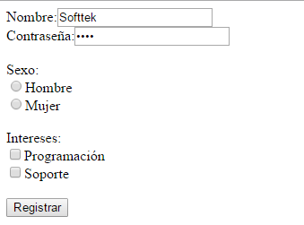
Formularios
Los formularios son utilizados para reunir información que
introduzca el usuario.
En HTML se definen mediante la etiqueta <form>.
Contienen elementos de formulario, que pueden ser diferentes
elementos de entrada, tales como cajas de texto, checkbox,
radio button, submit, button, etcétera.

Slide 2
Atributo action
Normalmente los elementos <form> van acompañados del atributo “action” , el cual define la acción a ser ejecutada en cuanto se envíe el formulario.
La manera mas común de enviar un formulario a un manejador de formularios es utilizando el elemento submit.

Slide 3
Métodos HTTP
Para el envío de formularios hacia un manejador de formularios, se debe usar un método HTTP.
Los dos métodos mas utilizados son: GET y POST.
En HTML podemos especificar el método a utilizar mediante el atributo “method”. El método por default es el GET, por lo cual, en caso de que no se utilice el atributo “method”, el formulario se enviará utilizando dicho método.
El uso del método GET se recomienda solo en caso de que lo que se envía no sea información sensible, ya que la información es visible en la dirección de la página al utilizar este método.
A diferencia del método GET, el método POST no muestra la información en la dirección de la página. Por lo que se recomienda el uso de este método siempre que se maneje información sensible y/o se requiera modificar información a partir de lo que se envía en el formulario.

Slide 4

Elemento<input>
Es el elemento más común en un formulario. Tiene algunas variaciones, en función del valor que se le de al atributo “type” del cual debe ir acompañado.
En seguida se listan los tipos de input:
Text: Define un campo de una sola línea para introducir texto.
Password: Define un campo en el que se introduce texto que requiera estar oculto en el campo.
Submit: Define un botón para enviar el formulario de entrada hacia un manejador de formulario. Este manejador de formulario se especifica en el atributo “action” del elemento <form>.
Radio: Define un radio button, el cual permite al usuario seleccionar una sola de todas las opciones presentadas
Checkbox: Define un elemento Checkbox, el cual permite al usuario seleccionar cero o mas de las opciones presentadas.
Button: Define un botón que usualmente activa una función JavaScript en cuanto se presiona, utilizando el atributo “onclick”.
Ejemplo:

Slide 5

Elemento <select>
Define una lista desplegable. Para agregar elementos a esa lista, se utiliza la etiqueta <option> acompañada del atributo “value” que representará el valor de cada opción.
Adicional, se puede utilizar el atributo “selected” para elegir la opción que estará seleccionada por default.
Ejemplo:

Slide 6
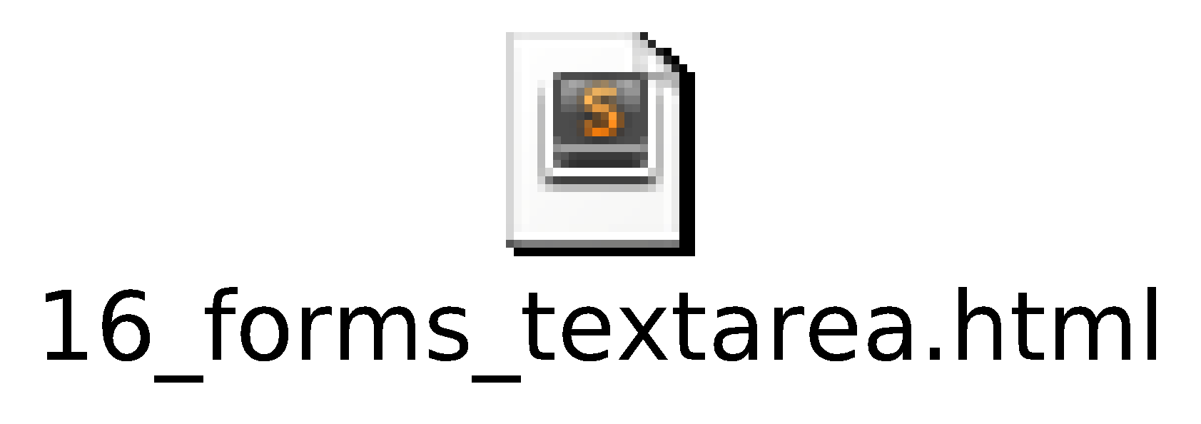
Elemento <textarea>
Define una caja de texto multilinea. Puede esperar una cantidad ilimitada de caracteres.
El tamaño de este elemento puede ser especificado utilizando los atributos “cols” y “rows”.
Ejemplo:

Slide 7

Elemento <button>
Crea un botón que usualmente activa una función JavaScript en cuanto se presiona, utilizando el atributo “onclick”.
Dentro de esta etiqueta se puede tener diferente contenido, tal como imágenes o texto. Esa es la diferencia entre este elemento y un input tipo button.
Ejemplo:

Slide 8
Atributos de elementos de formulario
Algunos de los atributos más importantes que se utilizan en los elementos de formulario son:
value: Especifica el valor inicial de un elemento.
readonly: Especifica que un elemento es de solo lectura, por lo cual no se puede modificar.
disabled: Especifica que un elemento está deshabilitado. Un elemento deshabilitado no se puede utilizar y tampoco es tomado en cuenta al momento de enviar el formulario
size: Especifica el tamaño en caracteres para un input.
Maxlenght: Especifica la cantidad máxima de caracteres permitidos en un input.

Slide 9
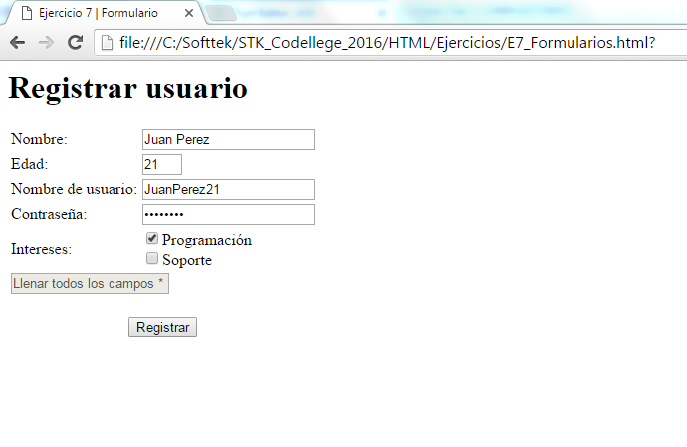
Ejercicio formularios
Máximo 3 caracteres Tamaño para 1 caracter
Máximo 8 caracteres
Campo de solo lectura
Desactivado

Slide 10
CSS (Cascade Style Sheet)

Slide 11
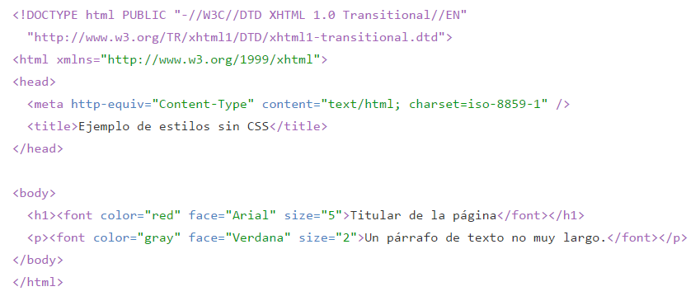
Funcionamiento Básico de CSS
Antes de que se generalizara el uso de CSS, los diseñadores de páginas web utilizaban etiquetas HTML especiales para modificar el aspecto de los elementos de la página. El siguiente ejemplo muestra una página HTML con estilos definidos sin utilizar CSS:

Slide 12
El ejemplo anterior utiliza la etiqueta <font> con sus atributos color, face y size para definir el color, el tipo y el tamaño de letra de cada elemento de la página.
El problema de utilizar este método para definir el aspecto de los elementos se puede ver claramente con el siguiente ejemplo: si la página tuviera 50 elementos diferentes, habría que insertar 50 etiquetas <font>. Si el sitio web entero se compone de 10.000 páginas diferentes, habría que definir 500.000 etiquetas <font>. Como cada etiqueta <font> tiene tres atributos, habría que definir 1.5 millones de atributos.
Como el diseño de los sitios web está en constante evolución, es habitual modificar cada cierto tiempo el aspecto de las páginas del sitio. Siguiendo con el ejemplo anterior, cambiar el aspecto del sitio requeriría modificar 500.000 etiquetas y 1.5 millones de atributos.
La solución que propone CSS es mucho mejor, como se puede ver en el siguiente ejemplo:

Slide 13
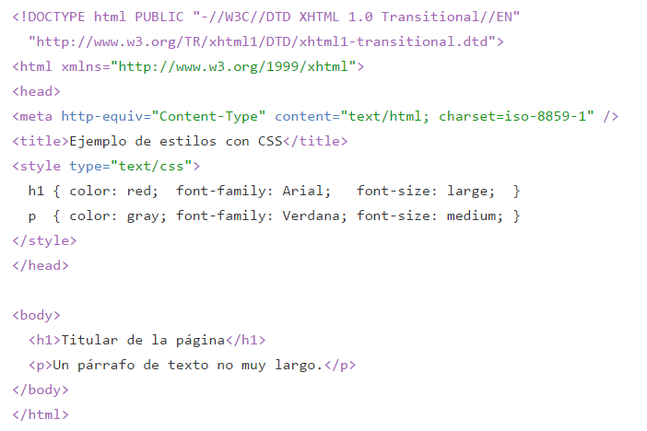

Slide 14
CSS permite separar los contenidos de la página y la información sobre su aspecto. En el ejemplo anterior, dentro de la propia página HTML se crea una zona especial en la que se incluye toda la información relacionada con los estilos de la página.
Utilizando CSS, se pueden establecer los mismos estilos con menos esfuerzo y sin ensuciar el código HTML de los contenidos con etiquetas <font>. Como se verá más adelante, la etiqueta <style> crea una zona especial donde se incluyen todas las reglas CSS que se aplican en la página.

Slide 15
Cómo incluir CSS en un documento XHTML
Una de las principales características de CSS es su flexibilidad y las diferentes opciones que ofrece para realizar una misma tarea. De hecho, existen tres opciones para incluir CSS en un documento HTML.
Incluir CSS en el mismo documento HTML
Definir CSS en un archivo externo
Incluir CSS en los elementos HTML

Slide 16
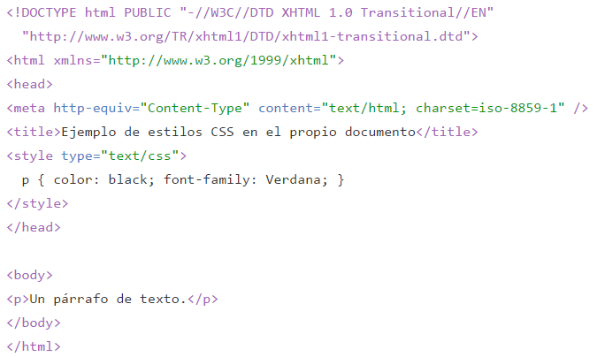
Incluir CSS en el mismo documento HTML
Los estilos se definen en una zona específica del propio documento HTML. Se emplea la etiqueta <style> de HTML y solamente se pueden incluir en la cabecera del documento (sólo dentro de la sección <head>).
Ejemplo:

Slide 17
Definir CSS en un archivo externo
En este caso, todos los estilos CSS se incluyen en un archivo de tipo CSS que las páginas HTML enlazan mediante la etiqueta <link>. Un archivo de tipo CSS no es más que un archivo simple de texto cuya extensión es .css Se pueden crear todos los archivos CSS que sean necesarios y cada página HTML puede enlazar tantos archivos CSS como necesite.
Si se quieren incluir los estilos del ejemplo anterior en un archivo CSS externo, se deben seguir los siguientes pasos:
1) Se crea un archivo de texto y se le añade solamente el siguiente contenido:
p { color: black; font-family: Verdana; }
2) Se guarda el archivo de texto con el nombre estilos.css Se debe poner especial atención a que el archivo tenga extensión .css y no .txt
3) En la página HTML se enlaza el archivo CSS externo mediante la etiqueta <link>:

Slide 18
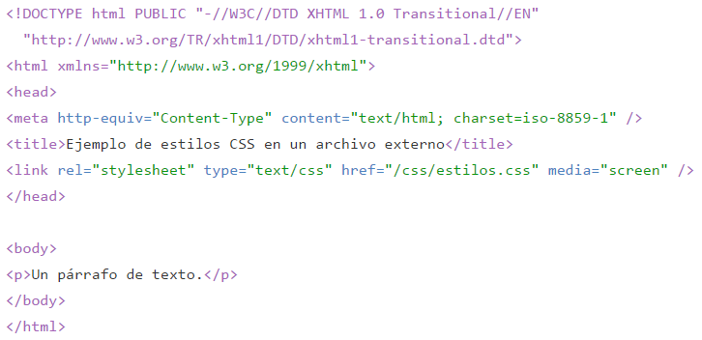

Slide 19
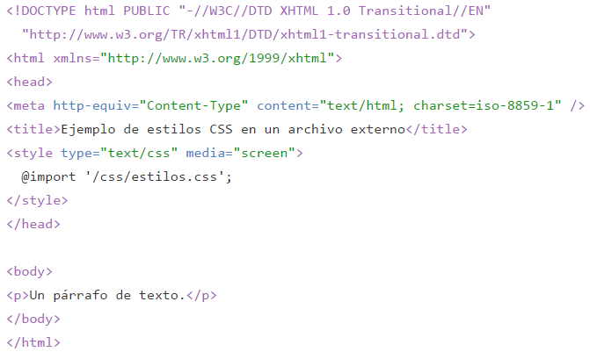
Aunque generalmente se emplea la etiqueta <link> para enlazar los archivos CSS externos, también se puede utilizar la etiqueta <style>. La forma alternativa de incluir un archivo CSS externo se muestra a continuación:

Slide 20
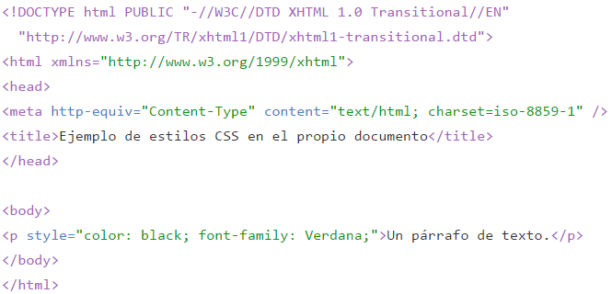
Incluir CSS en los elementos HTML
El último método para incluir estilos CSS en documentos HTML es el peor y el menos utilizado, ya que tiene los mismos problemas que la utilización de las etiquetas <font>.
Ejemplo:

Slide 21
Selectores
Los selectores son imprescindibles para aplicar de forma correcta los estilos CSS en una página.
Selectores básicos
Selector universal
Selector de tipo o etiqueta
Selector descendente
Selector de clase
Selectores de ID

Slide 22
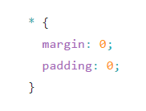
Selector universal
Se utiliza para seleccionar todos los elementos de la página. El siguiente ejemplo elimina el margen y el relleno de todos los elementos HTML

Slide 23
Selector de tipo o etiqueta
Selecciona todos los elementos de la página cuya etiqueta HTML coincide con el valor del selector. El siguiente ejemplo selecciona todos los párrafos de la página:
Para utilizar este selector, solamente es necesario indicar el nombre de una etiqueta HTML (sin los caracteres < y >) correspondiente a los elementos que se quieren seleccionar.
El siguiente ejemplo aplica diferentes estilos a los titulares y a los párrafos de una página HTML:
h1 {
color: red;
}
h2 {
color: blue;
}
p {
color: black;
}

Slide 24
Selector descendente
Selecciona los elementos que se encuentran dentro de otros elementos. Un elemento es descendiente de otro cuando se encuentra entre las etiquetas de apertura y de cierre del otro elemento.
El selector del siguiente ejemplo selecciona todos los elementos <span> de la página que se encuentren dentro de un elemento <p>:
Si el código HTML de la página es el siguiente:
p span { color: red; }
<p>
...
<span>texto1</span>
...
<a href="">...<span>texto2</span></a>
...
</p>

Slide 25
Agrupación de reglas
Cuando se crean archivos CSS complejos con decenas o cientos de reglas, es habitual que los estilos que se aplican a un mismo selector se definan en diferentes reglas:
h1 { color: red; }
...
h1 { font-size: 2em; }
...
h1 { font-family: Verdana; }
Las tres reglas anteriores establecen el valor de tres propiedades diferentes de los elementos <h1>. Antes de que el navegador muestre la página, procesa todas las reglas CSS de la página para tener en cuenta todos los estilos definidos para cada elemento.

Slide 26
Cuando el selector de dos o más reglas CSS es idéntico, se pueden agrupar las declaraciones de las reglas para hacer las hojas de estilos más eficientes:
h1 {
color: red;
font-size: 2em;
font-family: Verdana;
}

